Slide 1

AULA 020
MAQUINAS SIMPLES PARTE 02
Matéria e Energia
CIÊNCIAS 7° ANO

Slide 2

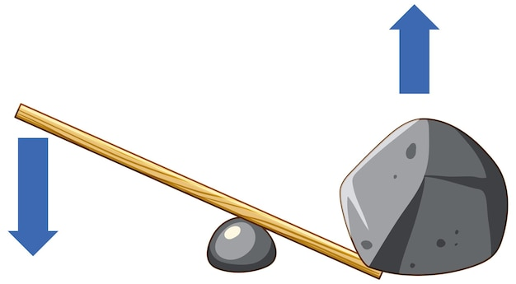
MÁQUINAS SIMPLES
ALAVANCAS

Slide 3

Alavancas
Instrumentos construídos a partir de uma barra ou braço que se move em torno de uma ponto produzindo movimentos.
Função:
Alterar a direção de uma força;
Aplicar uma força a distancia
Aumentar a força aplicada
Deslocar objetos com o mínimo de movimento.

Slide 4



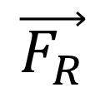

Elementos das Alavancas
As alavancas são classificadas de acordo com a posição em que se encontram:
- Ponto Fixo ( O ): ponto de apoio ( ponto de giro da alavanca )
- Força potente: ação da força aplicada
- Força resistente: reação da força potente ( Peso, força sobre o objeto manipulado )
$$\vec{F_{P}}$$
$$\vec{F_{R}}$$
O
Conclusão: Força e distâncias ou braço são grandezas inversamente proporcionais

Slide 5

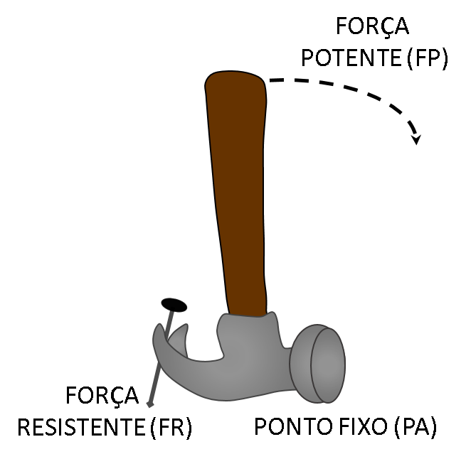
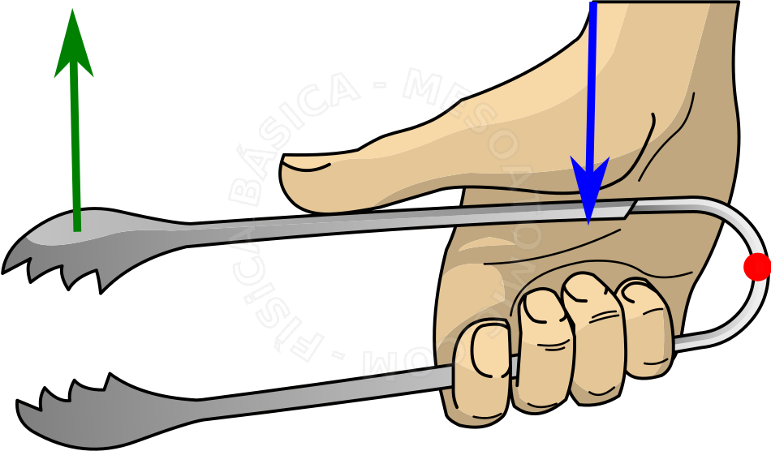
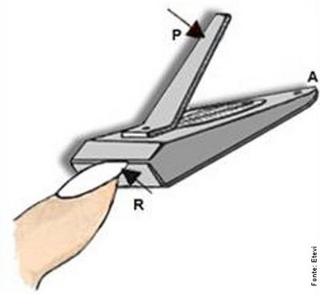
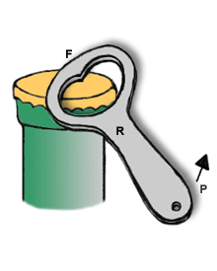
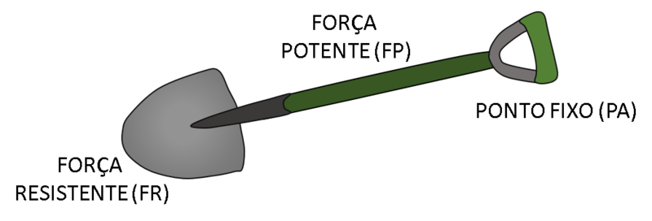
Exemplos de alavancas:

Slide 6


Marque a alternativa INCORRETA:
a)Para diminuir a intensidade da força potente de uma alavanca o ponto de apoio deve estar próximo do objeto a ser erguido.
b) A força resistente é usada para fazer um objeto se mover.
c) As alavancas possuem 3 partes principais: ponto fixo, força resistente e força potente.
d) O ponto de apoio é a parte fixa de uma alavanca.

Slide 7
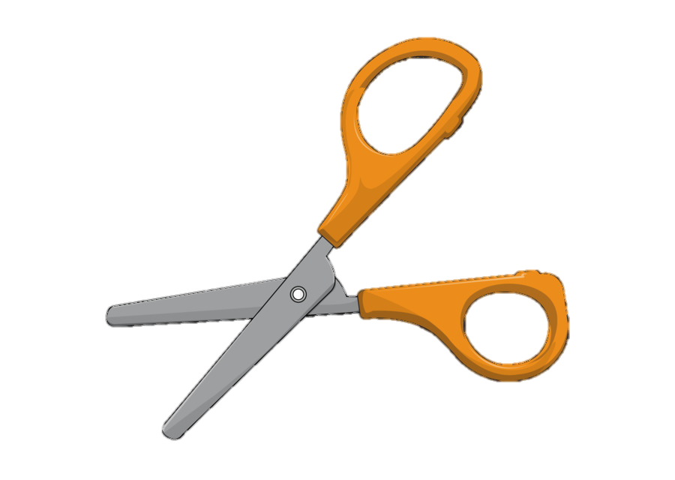
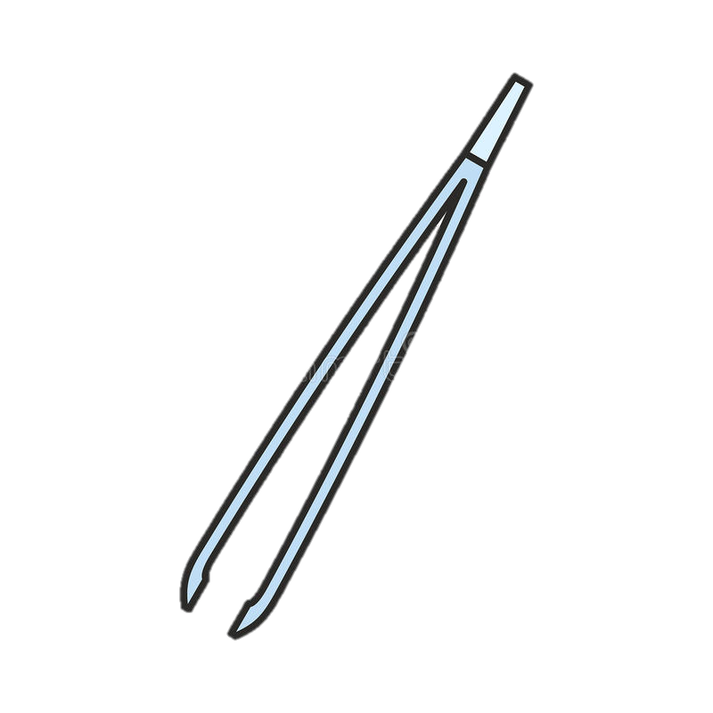

Classificação de alavancas:
Interfixa
Interpotente
Inter-resistente
Ponto fixo no meio
Martelo, tesoura
Força potente no meio
Pinça, pegador de gelo
Força resistente no meio
Abridor de garrafa

Slide 8
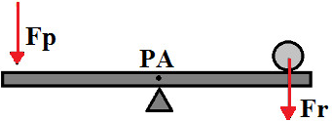
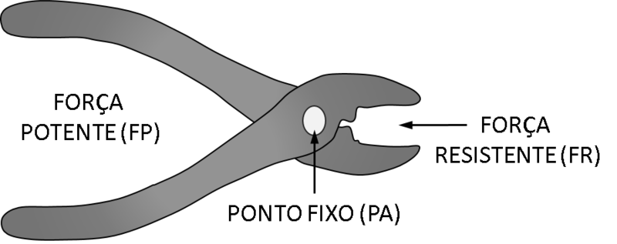
Alavancas Interfixas
Fp = força potente
PA = ponto de apoio (fixo)
Fr = força resistente
Força potente
Ponto fixo
Força resistente

Slide 9

Alavancas Interfixas
Objeto a ser levantado
Quanto + próximo ao ponto de apoio menor a força e menor a altura alcançada
Quanto + longe do ponto de apoio maior a força e maior a altura alcançada
Força potente
Força potente
altura
altura

Slide 10
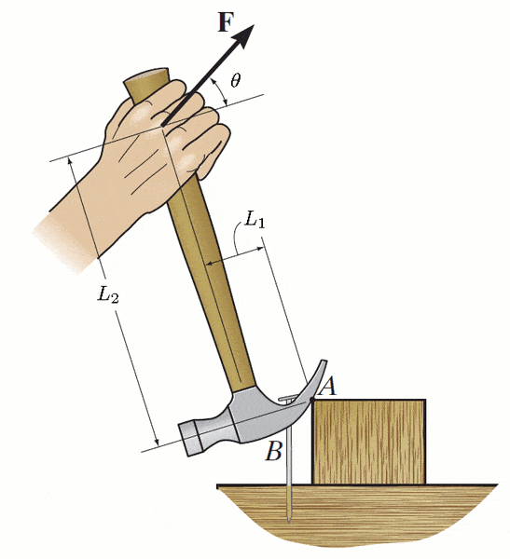
Alavancas Interfixas
Exemplos
  Martelo
https://www.physicsforums.com/attachments/hibb4-8-gif.165285/

Slide 11
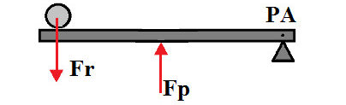
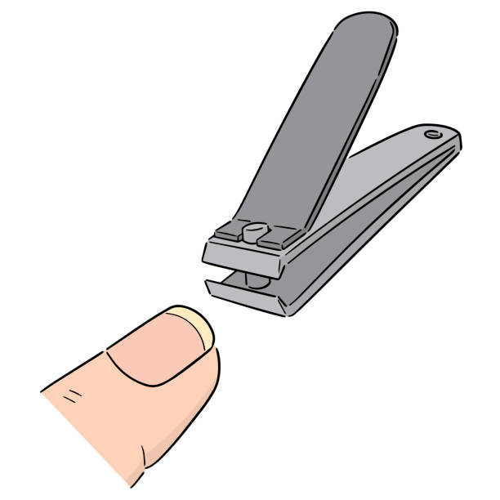
Alavancas Interpotentes
Fp = força potente
PA = ponto de apoio (fixo)
Fr = força resistente
Ponto fixo
Força potente
Força resistente

Slide 12
Alavancas Interpotentes
Quanto + próximo a força potente está da força resistente menor é o esforço
Força resistente
Força potente
Ponto fixo

Slide 13
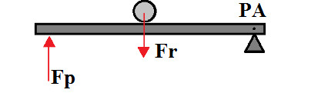
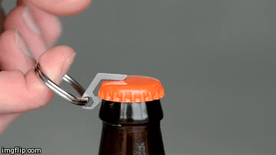
Alavancas Inter-resistentes
Ponto fixo
Força resistente
Força potente
Fp = força potente
PA = ponto de apoio (fixo)
Fr = força resistente

Slide 14
Alavancas Inter-resistentes
Alavancas
Quanto + próximo a força resistente está do ponto fixo menor é o esforço
Força resistente
Força potente
Ponto fixo

Slide 15
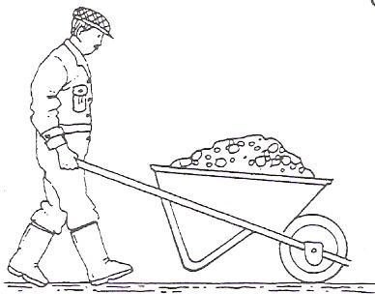
Alavancas Inter-resistentes
Exemplos: Carrinho de mão

Slide 16
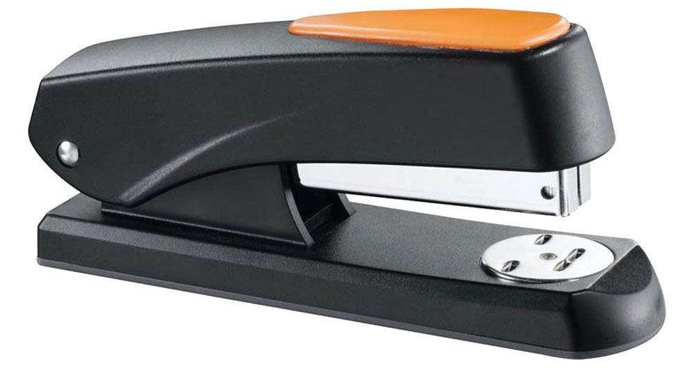
Classifique os objetos como alavancas:
A – interfixas
B – Interpotentes
C – Inter-resistentes
D – Nenhuma das anteriores

Slide 17
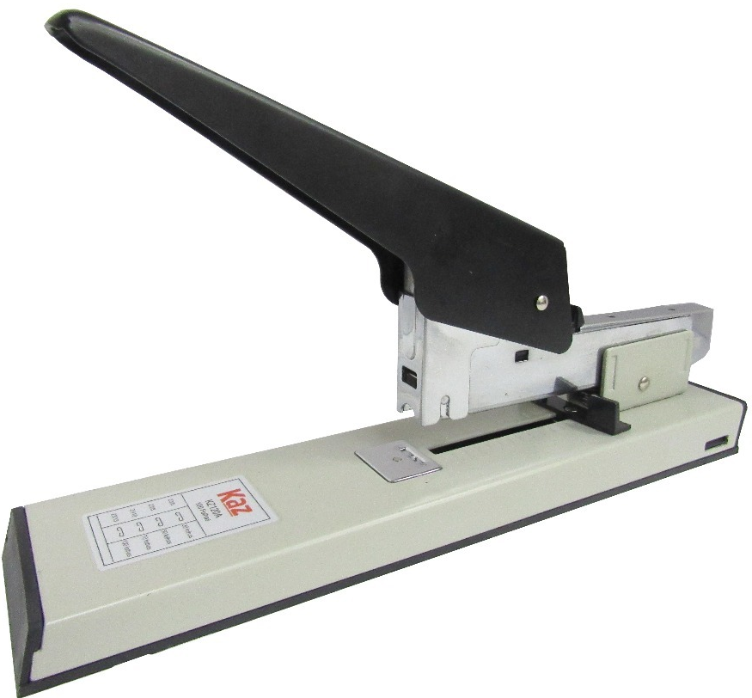
Classifique os objetos como alavancas:
A – interfixas
B – Interpotentes
C – Inter-resistentes
D – Nenhuma das anteriores

Slide 18
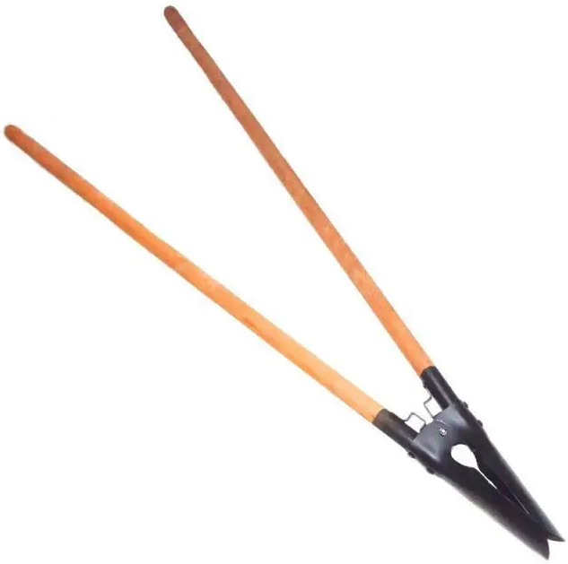
Classifique os objetos como alavancas:
A – interfixas
B – Interpotentes
C – Inter-resistentes
D – Nenhuma das anteriores

Slide 19
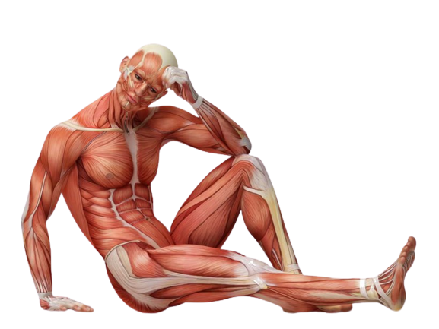
Alavancas
No
Corpo Humano

Slide 20
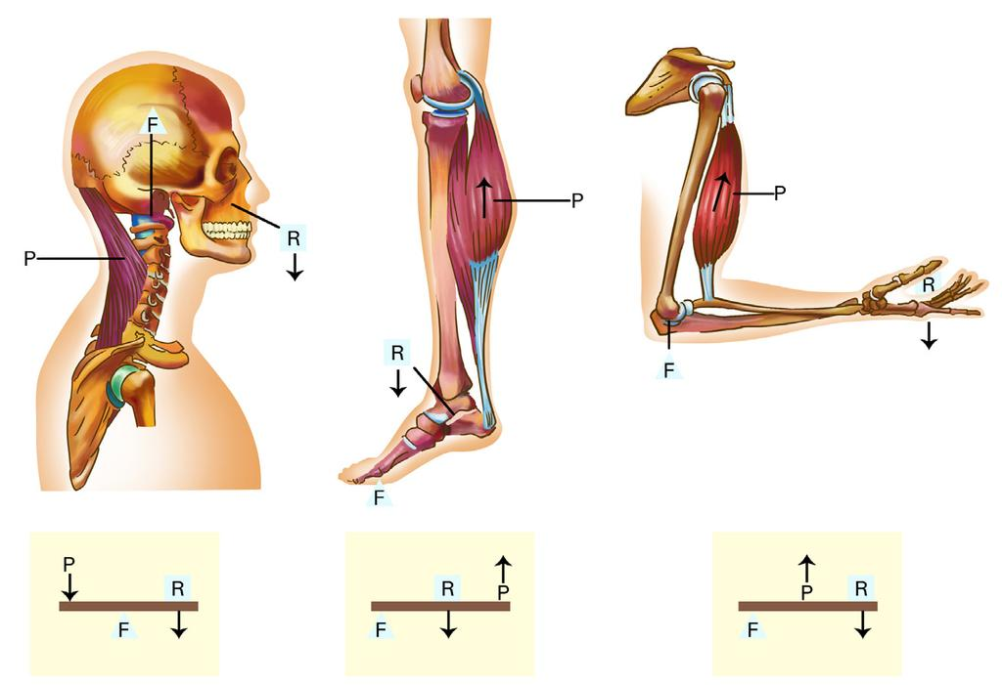
Interfixa
Inter- resistente
Interpotente

Slide 21
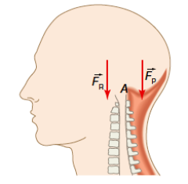
Interfixa
Fp = força potente
PA = ponto de apoio (fixo)
Fr = força resistente
Fp
Fp - PA - Fr
P
Fr
PA

Slide 22
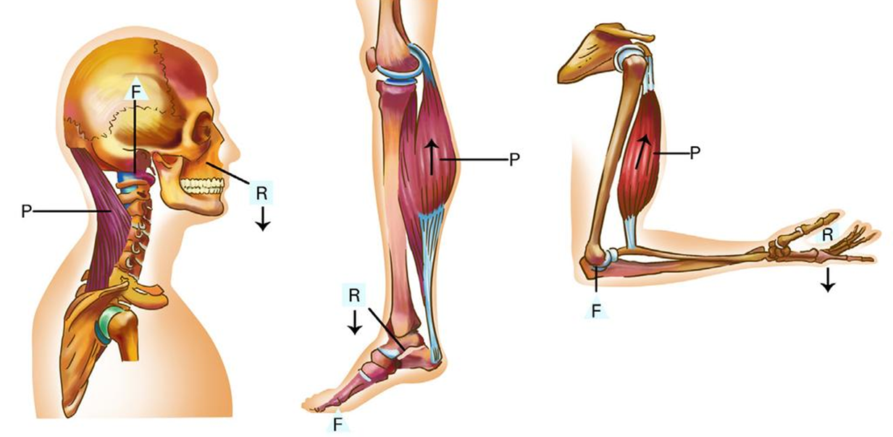
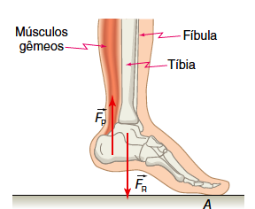
Fp = força potente
PA = ponto de apoio (fixo)
Fr = força resistente
PA - Fr - Fp
Fp
Fr
Inter- resistente
PA
PA

Slide 23
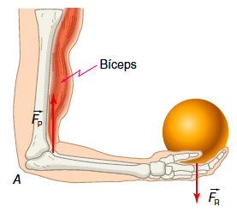
Fp = força potente
PA = ponto de apoio (fixo)
Fr = força resistente
PA - Fp - Fr
Fp
Fr
PA
Interpotente
https://docplayer.com.br/docs-images/64/51032946/images/8-0.jpg
https://2.bp.blogspot.com/-rqfeeI10HDs/V45ESTBRv6I/AAAAAAAAGwc/-blTFh3Me2ULnVgL6Su7N01hmvzPplqjgCLcB/s1600/zkbss.png

Slide 24
OBRIGADO!

Slide 25
REFERÊNCIAS
Canto, Eduardo Leite do Ciências naturais : aprendendo com o cotidiano : manual do professor / Eduardo Leite do Canto, Laura Celloto Canto. — 6. ed. — São Paulo : Moderna, 2018.
Lopes, Sônia Inovar Ciências da Natureza, 7° ano: ensino fundamental, anos finais/ Sônia Lopes, Jorge Audino. — 1. ed. — São Paulo : Saraiva, 2018.
Hiranaka, Roberta Aparecida Bueno Inspire ciências : 7º ano : ensino fundamental : anos finais / Roberta Aparecida Bueno Hiranaka, Thiago Macedo de Abreu Hortencio. – 1. ed. – São Paulo : FTD, 2018

